Slide 1

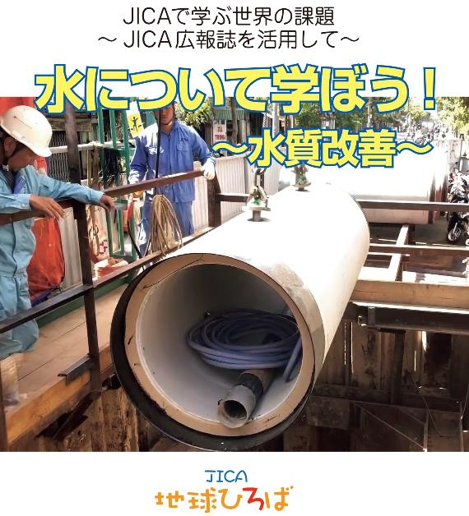

Slide 2
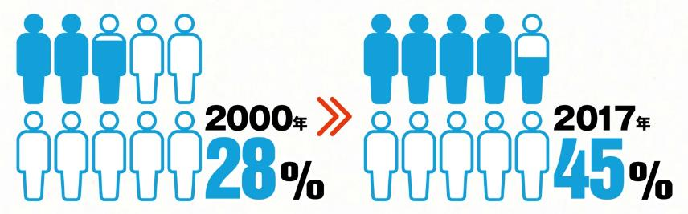
安全に管理された衛生施設（トイレ）を利用できる人の割合
Photo:JICA
Notes:
【スライドNO.01】
衛生的なトイレのある暮らしを
【学習内容】
・トイレが家庭にあることが当たりまえではないことを知る。
・トイレがないと、どのような問題が起きるのか考える。
【問いかけのサンプル】
問）今日家に帰って、トイレが使えなくなっていたら、どうしますか？
問）トイレがないと、どんな問題が起きると思いますか？
【説明】
・日本では、ほとんどの家庭に水洗トイレが整備されています。しかし、し尿処理の対策が遅れている途上国では安全に管理された衛生施設（トイレ）（※）がない環境で暮らしている人が多く、その数は42億人といわれています。
また、家や近所にトイレがなく、道ばたや野原で用を足す屋外排泄を余儀なくされている人たちも約6億7300万人にのぼります。
※安全に管理された衛生施設（トイレ）とは：排泄物がほかのものと接触しないように分けられ、あるいは別の場所に運ばれて安全で衛生的に処理される設備を備えていて、ほかの世帯と共有していない設備のこと。
【mundi掲載ページ】
2020年６月号 P6－7

Slide 3
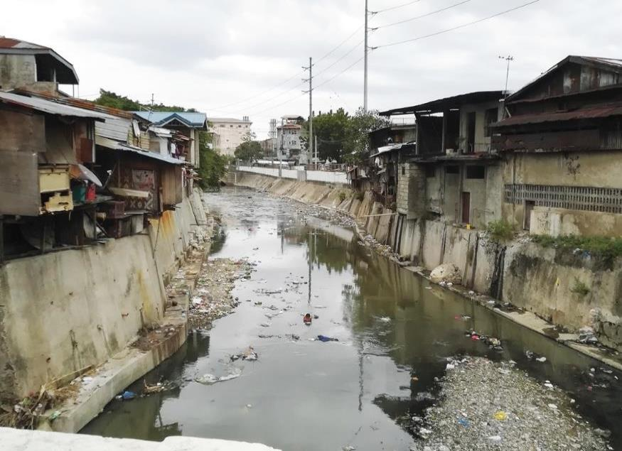
Photo:横浜市環境創造局
Notes:
【スライドNO.02】
フィリピンの汚水処理
【学習内容】
・汚水処理が不完全だと、どんな問題が起きるかを考える。
・汚染された川のすぐそばで生活している人がたくさんいることを知る。
・汚水による衛生環境の悪化を理解する。
【問いかけのサンプル】
問）この写真を見て、どんなことに気づきますか？
問）道ばたや川に汚れた水をそのまま流すと、どんなことが起きるでしょうか？
【説明】
・フィリピンのセブ市の河川には、家庭から排出されたゴミや汚泥が流れ、水質汚染、悪臭発生などの問題を引き起こしています。
・フィリピン第二の都市圏であるメトロセブ(※)では、下水道（集中型汚水処理施設）が整備されておらず、キッチンや風呂場などから出る生活排水のほとんどは未処理のまま側溝や川に流されています。
トイレからの排水は各家庭に設置された腐敗槽で処理され、腐敗槽に堆積した汚泥はバキュームトラックで引き抜かれますが、適切に処分されずにごみ処分場などにそのまま投棄されています。
また、腐敗槽の汚泥が適切な頻度で抜かれていないため、トイレからの排水の処理が不十分なまま、側溝に放流されたり、汚泥がそのまま流出して悪臭や虫を発生させたりするなど、衛生環境が悪化していました。（2011年頃）
※メトロセブ：セブ州の州都セブ市を含む７市６町からなる都市圏。
【mundi掲載ページ】
2020年６月号 P12－14

Slide 4
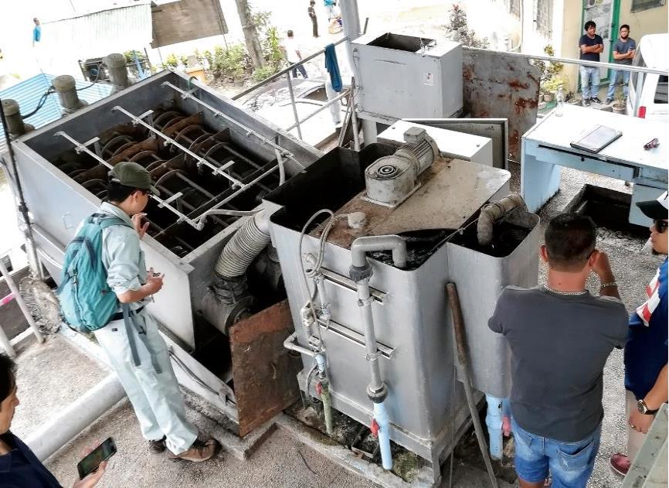
Photo:横浜市環境創造局
Notes:
【スライドNO.03】
日本の経験をフィリピンの汚水処理に生かす
【学習内容】
・汚水処理や下水道整備の必要性を知る。
・日本が海外の汚水処理に協力していることを知る。
【問いかけのサンプル】
問）この施設は汚れた水をきれいな水へ変える処理を実施していますが、なぜそのような処理が必要なのでしょうか？
問）この施設には、日本の横浜市が協力しています。どうして横浜市が協力しているのでしょうか？
【説明】
・フィリピンでは家庭から排出される汚泥を適正に処理するために、汚泥脱水機を導入した処理施設を建設し、回収した汚泥を脱水して、固形分と絞り水に分離しました。絞り水はラグーン（絞り水に含まれる有機成分を微生物の作用により分解するための池。汚水処理システムの一部）を経て川に放水できるようになり、固形分についても適切に処分できるようになりました。これらの事業は横浜市がJICAと連携して実施しています。
・横浜市も、かつての高度経済成長期には、急激な人口集中による住環境の急速な悪化に対応するため、下水道整備などの都市整備に力を入れてきた歴史があります。横浜市は、下水道だけではなく上水道の分野でも国際協力の経験を有しています。
【mundi掲載ページ】
2020年６月号 P13-14

Slide 5
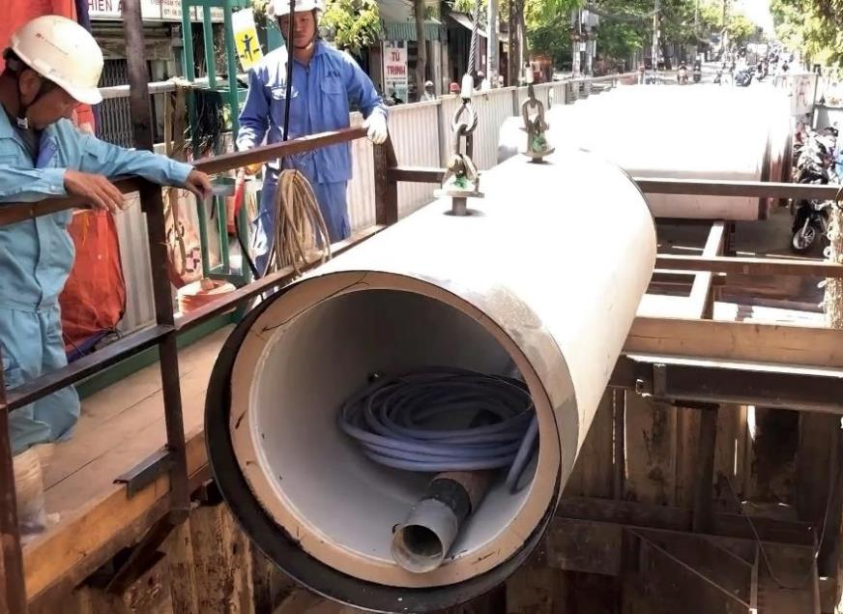
Photo:JICA/Makoto Ibaraki
Notes:
【スライドNO.04】
ベトナムに浸透する日本の下水道技術
【学習内容】
・都市の拡大に下水道の整備が追いつかないことを知る。
・推進工法という優れた技術を持つ日本企業（ヤスダエンジニアリング）が協力していることを知る。
【問いかけのサンプル】
問）世界では、都市の拡大とともに下水道工事が増えてきていますが、なぜでしょうか？
問）この写真は、ベトナムのホーチミン市の下水道工事の様子です。この工事を、日本企業が支援しています。どうして日本企業が協力しているのでしょうか？
【説明】
・ベトナムには多くの水路や湖があり、そこに未処理の汚水が流入しています。
ベトナムではすでに大部分のトイレが水洗化されていますが、汚水処理のための腐敗槽が適切に機能していないためです。
下水道整備の重要性について国民の理解を得て政策の優先順位を上げていくことが難しく、また、都市化が進んでいるため、下水道工事で広範囲に道路を掘り返して経済活動を止めることも大きな壁となっています。
・そこでホーチミン市とハノイ市では、推進工法という起点と終点だけに縦穴を開けて、地下に管を通していく日本の技術に期待が寄せられています。
ホーチミン市では、日本の無償資金協力事業によって今後導入される予定です。
【mundi掲載ページ】
2020年６月号 P22

Slide 6

下水道専門家の話
Notes:
【スライドNO.05】
下水道整備の専門家の取組（動画）
【学習内容】
・ベトナムで活躍する下水道分野の政策アドバイザー（専門家）の活動を知る。
・国際協力の仕事について理解を深める。また、活動の中で苦労した点や、やりがいは何かを知る。
【問いかけのサンプル】
問）ベトナムで、日本の技術や経験を生かして下水道整備に取組んでいる専門家のお話を聞きましょう。
（視聴の前に関連の参考情報を提供しておくと効果的）
（動画視聴後）
問）専門家は、どんな仕事をしているのでしょうか？
問）専門家は、どのような成果をめざしていますか？
問）専門家がベトナムで苦労したことは、なんでしょうか？
問）専門家のやりがいは、なんでしょうか？
【説明】
・ベトナム建設省に下水道分野の政策アドバイザーとして派遣されている専門家の茨木 誠さんへのインタビューです。
ベトナムの下水道整備に関しては、JICAは政策アドバイザー以外にもさまざまな協力を実施しています。
（動画視聴後）
・プロジェクトについての概要（テロップの内容を詳しく）
・JICAの専門家についての説明（現地に長期滞在して専門的な内容を指導する）
【参考情報】
ハノイ市エンサ下水道整備事業（1）https://www.jica.go.jp/oda/project/VN12-P6/index.html
ビエンホア市下水排水処理施設計画（第1ステージ）
https://www.jica.go.jp/oda/project/VN17-P1/index.html
【mundi掲載ページ】
2020年６月号 P22

Slide 7
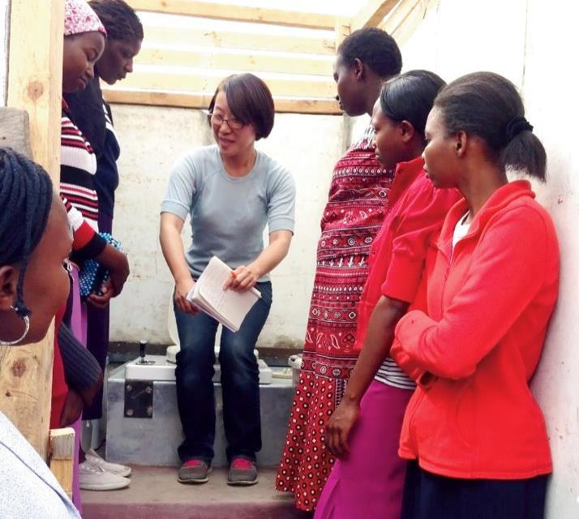
Photo:LIXIL
Notes:
【スライドNO.06】
トイレ環境の改善が人々の暮らしを救う（ケニア）
【学習内容】
・日本の技術がトイレ環境の改善にどのように役立っているか理解する。
・ケニアで日本のメーカーの社員が簡易式トイレシステムの使い方を指導していることを知る。
・なぜ簡易式トイレシステムが使用されているのか考える。
【問いかけのサンプル】
問）この写真は、日本人がケニアで簡易式トイレの使い方を指導している場面です。簡易式トイレシステムとはどんなものでしょうか？
問）ケニアでは、どうして簡易式トイレシステムが使用されているのでしょうか？
【説明】
・ケニアでは、人口の約半数が劣悪な環境で排泄をしています。ナイロビなどの都市部の水洗トイレの普及率は約50%ですが、都市から外れた地域や農村部では、地面に穴があるだけの伝統的な汲み取り式トイレの使用や、屋外で排泄する人も多くいます。こうした排泄環境は地下水の汚染や衛生環境の悪化につながる懸念があります。利用可能な水源が少なく水道の設備が整っていないケニアでは、水は貴重な資源であり、水資源の保全も課題になっています。
・JICAと日本の住宅建材メーカーのLIXILが協力して、2014年から、新たなトイレシステムの普及に関する実証実験事業を行いました。
簡易式の「マイクロフラッシュトイレシステム」は、従来型のトイレに比べて洗浄水量が６分の１程度です。また、「グリーントイレシステム」は水を流す代わりにおがくずを使って排泄物を発酵させて肥料にできる循環型無水トイレシステムです。実証実験では、それぞれの設置方法や使い方のデモンストレーションなどをケニア都市部のスラムと都市周辺部の町を中心に実施しました。現地の声を集め、その土地や環境に合うシステムを探りました。
・LIXILは「SATO」という簡易式トイレシステムを開発しました。設置が簡単で少量の水で洗浄可能であり、排泄物を流すと開いて動力を使わずに閉まる弁がついていて、病原菌を媒介する虫や悪臭を低減する仕組みになっています。シンプルな構造で安価であり、現地でも購入できます。
【mundi掲載ページ】
2020年６月号 P21

Slide 8
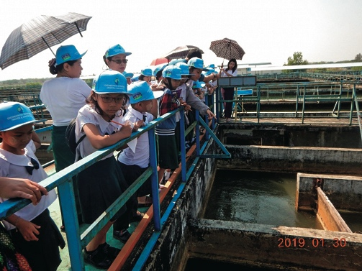
Photo:JICA
Notes:
【スライドNO.07】
浄水場見学（ミャンマー）
【学習内容】
・浄水場見学に、どんな効果があるのか考える。
【問いかけのサンプル】
問）この写真は、ミャンマーのヤンゴン市の小学生が浄水場を見学している場面です。
これは日本の社会科見学を参考に始められたものですが、どんな効果があるでしょうか？
【説明】
・浄水場の社会科見学は、小学生の水道への関心を高めます。また、水道事業に従事しているミャンマー人には、子どもたちに安全な水を届けたいという意識が生まれます。
・JICAは福岡市の協力を得て、2012年からヤンゴン市に、水道事業改良のために福岡市水道局の専門家を派遣して、浄水場の建設や配水管の改良などを行っています。
さらに、水道事業を市から独立した水道事業体に運営させる取組も行っています。
【mundi掲載ページ】
2019年５月号 P14

Slide 9
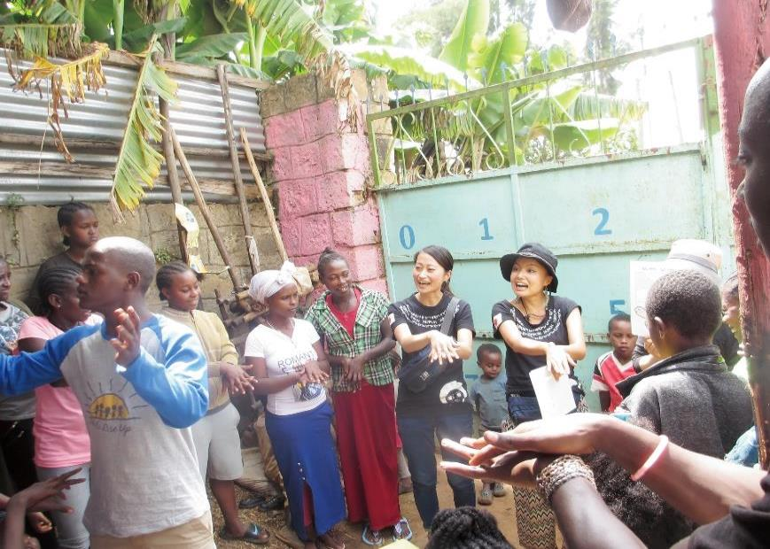
Photo:JICA/Chihiro Saga
Notes:
【スライドNO.08】
楽しく覚えられる手洗いソング（エチオピア）
【学習内容】
・手洗い指導の大切さを考える。
・JICA海外協力隊について知る。
【問いかけのサンプル】
問）なんの歌を歌っていると思いますか？
問）歌で手洗い指導をしているのはなぜでしょうか？
【説明】
・日本では、幼稚園や保育所で手洗いの方法を学びますが、水が少なく手洗いの習慣がないエチオピアでは、正しい手洗いの方法を知らない人がたくさんいます。そこでJICA海外協力隊員が楽しく覚えられる「手洗いソング」を使って、正しい手洗いの方法を教えました。
・手洗い指導は、手洗いの方法だけではなく、なぜそれが必要なのかを伝えることも大切です。
・手洗いソングのほかにも、紙芝居、ミニゲームも使って楽しく覚えられるようにしました。
【参考情報】
エチオピアのJICAボランティア、水の一大イベントで「手洗いソング」を発表
https://www.jica.go.jp/ethiopia/office/information/event/180703.html
石鹸で手を洗おう"バイバイ、バイ菌”
https://www.jica.go.jp/ethiopia/office/information/event/180517.html
手洗い啓発ソングの動画
https://www.youtube.com/watch?v=pWdDlGIudhc
【mundi掲載ページ】
2020年６月号 P24-25

Slide 10
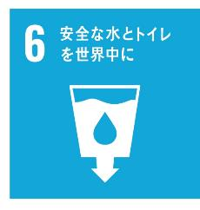
SDGsに関わる
水の問題は？
Notes:
【スライドNO.09】
SDGsとゴール6「安全な水とトイレを世界中に」
【学習内容】
・SDGsのゴール6「安全な水とトイレを世界中に」と、水質改善との関連について考える。
【問いかけのサンプル】
問）SDGs（持続可能な開発目標）という言葉の意味を知っていますか？
問）SDGsのゴールの中で、水質改善の取組に関連するゴールはどれでしょうか？
【説明】
・SDGsは、「誰一人取り残さない」をスローガンに、2015年の国連サミットで採択された「持続可能な開発目標」です。
格差や貧困、環境破壊など、世界が直面している問題の根本的な解決を目指して、17分野の国際目標を設定しています。水質改善の取組は、ゴール６「安全な水とトイレを世界中に」に関連しています。
・このゴールでは、すべての人が安全な水源と衛生施設を利用できることが目標として設定されています。
「６-２：2030年までに、すべての人々の、適切かつ平等な下水施設・衛生施設へのアクセスを達成し、野外での排泄をなくす。女性及び女児、並びに脆弱な立場にある人々のニーズに特に注意を払う。」
「６-３：2030年までに、汚染の減少、投棄廃絶と有害な化学物質や物質の放出の最小化、未処理の排水の割合半減及び再生利用と安全な再利用を、世界的規模で大幅に増加させることにより、水質を改善する。」
といった目標が掲げられています。
【mundi掲載ページ】
2020年６月号 P5

Slide 11
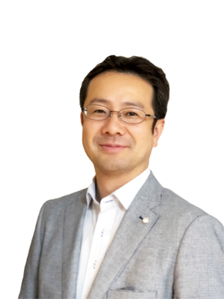
中高生のみなさんへ
●日本を訪れた外国人は、道路や川を汚さない日本人に感心している。みなさんも世界の手本となるようにすることが大切。
●国際協力の仕事は大変だけれども、喜びとやりがいがある。ぜひ興味をもってほしい。
茨木 誠さん
Photo:JICA
Notes:
【スライドNO.10】
自分たちにできること
【学習内容】
・自分たちにできることを考える。
・ジブンゴトとして考える。
【問いかけのサンプル】
問）世界は水の課題に取組んでいますが、みなさんは、なにができるでしょうか？
【説明】
・この質問には、正解はありません。一人ひとりが自分で考えることが大切です。
・ここにあるのは、下水道事業の国際協力活動を行っている茨木 誠さんからのメッセージです。
・いまは、海外に行かなくてもインターネットなどを使ってさまざまな形で国際協力ができる時代です。
自分ができる範囲のことから始めてみましょう。

